Slide 1
Metodyki projektowania i modelowania systemów
Kierunek Elektronika i Telekomunikacja,
Studia II stopnia
Specjalność: Systemy wbudowane
Cyganek & Kasperek & Rajda © 2018 Katedra Elektroniki AGH

Slide 2
No to zaczynamy….
Wprowadzenie do systemów wbudowanych
Analiza wymogów
Założenia projektowe
Przegląd architektur systemowych
Podział projektu na część sprzętową i programową
Implementacja / Integracja
Zagadnienia bezpieczeństwa funkcjonalnego/ Klasyfikacje SIL.
Dokumentacja projektowa i produkcyjna systemów
Analiza specyfikacji projektowej
Dokumentacja przedprojektowa
Dokumentacja ścieżki sprzętowej (edytor schematów, vault, zarządzanie listą komponentów)
Dokumentacja ścieżki programowej (Doxygen, SVN)
Dokumentacja produkcyjna i serwisowa;
„Metodyki projektowania i modelowania systemów” Cyganek & Kasperek & Rajda © 2018 Katedra Elektroniki AGH

Slide 3
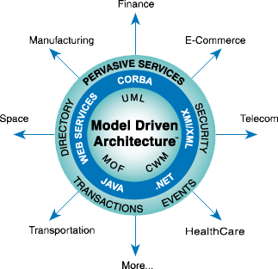
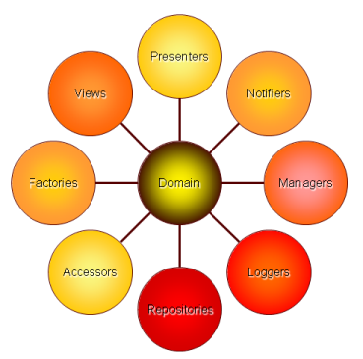

Projekt architektury systemowej systemu wbudowanego
Metodologie formalne
– często używane dla specyfikacji systemów informatycznych:
Rational Unified Process (RUP)
Attribute-Driven Design (ADD),
Object-Oriented Process (OOP),
Model-Driven Architecture (MDA)
i wiele innych...
„Metodyki projektowania i modelowania systemów” Cyganek & Kasperek & Rajda © 2018 Katedra Elektroniki AGH
Notes:
3

Slide 4
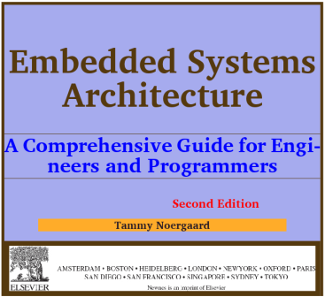
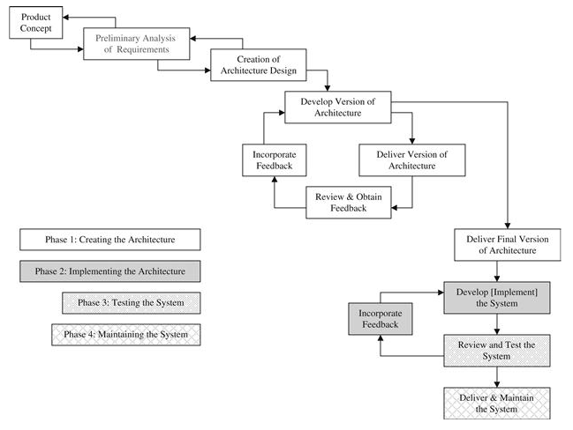
Tammy Noergaard
Embedded Systems Architecture A Comprehensive Guide for Engineers and Programmers Second Edition
„Metodyki projektowania i modelowania systemów” Cyganek & Kasperek & Rajda © 2018 Katedra Elektroniki AGH

Slide 5
Creating an Embedded System Architecture
Tammy Noergaard „Embedded Systems Architecture A Comprehensive Guide for Engineers and Programmers Second Edition”
Have a solid technical foundation.
Understand the Architecture Business Cycles (ABCs) of embedded systems.
Define the architectural patterns and reference models.
Create the architectural structures.
Document the architecture.
Analyze and evaluate the architecture
Inżynieria wymagań
„Metodyki projektowania i modelowania systemów” Cyganek & Kasperek & Rajda © 2018 Katedra Elektroniki AGH
Notes:
5

Slide 6
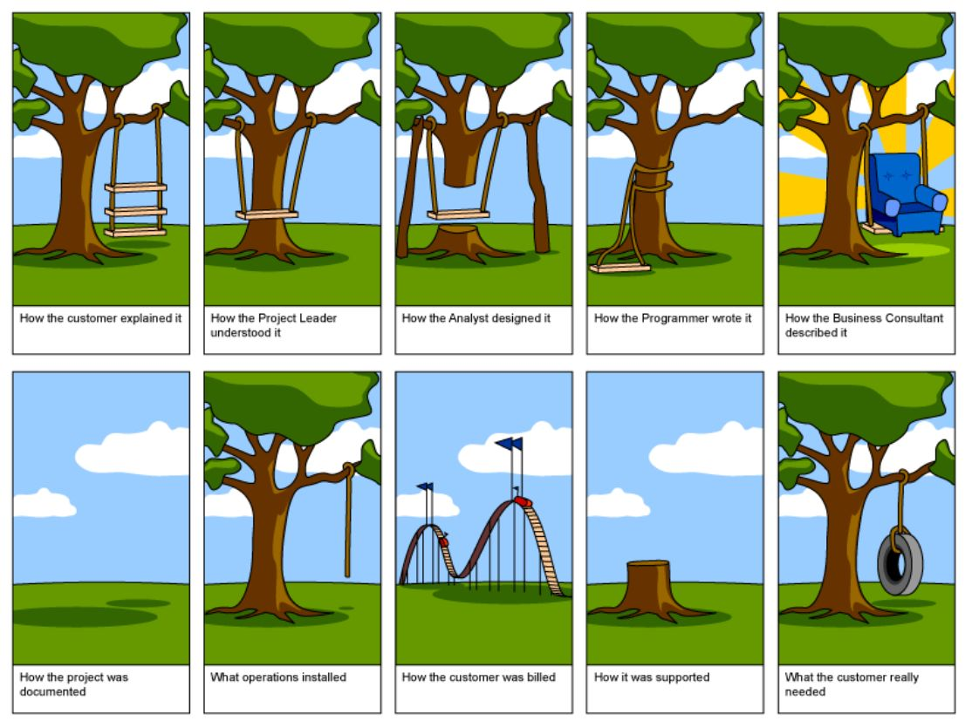
Inżynieria wymagań http://tamingdata.com/2010/07/08/the-project-management-tree-swing-cartoon-past-and-present/
„Metodyki projektowania i modelowania systemów” Cyganek & Kasperek & Rajda © 2018 Katedra Elektroniki AGH
Notes:
6

Slide 7
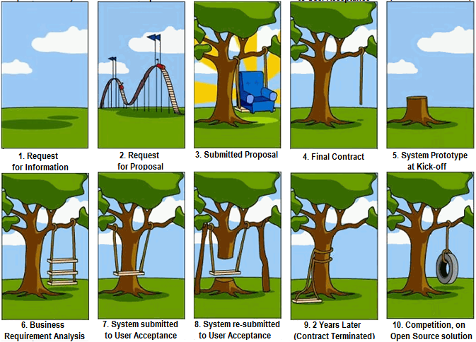
Inżynieria wymagań
Perspektywa Senior Sales Director (korporacja IT Kraków)
„Metodyki projektowania i modelowania systemów” Cyganek & Kasperek & Rajda © 2018 Katedra Elektroniki AGH
Notes:
7

Slide 8
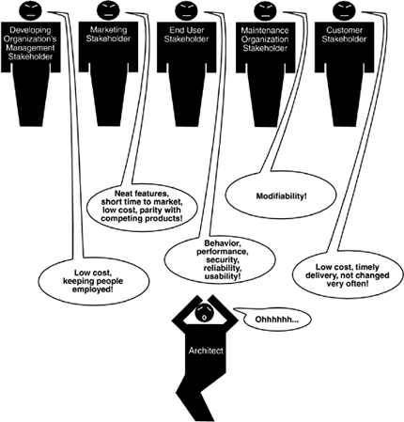
Architecture Business Cycle (ABC)
Software Architecture in Practice (2nd Edition)
Len Bass, Paul C. Clements, Rick Kazman
Influence of stakeholders on the architect
http://www.ece.ubc.ca/~matei/EECE417/BASS/ch01lev1sec1.html
„Metodyki projektowania i modelowania systemów” Cyganek & Kasperek & Rajda © 2018 Katedra Elektroniki AGH
Notes:
8

Slide 9
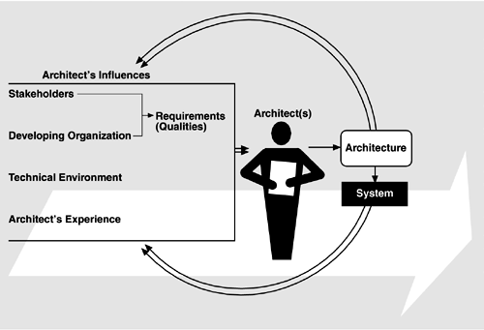
Architecture Business Cycle (ABC)
Software Architecture in Practice (2nd Edition)
Len Bass, Paul C. Clements, Rick Kazman
http://www.ece.ubc.ca/~matei/EECE417/BASS/ch01lev1sec1.html
„Metodyki projektowania i modelowania systemów” Cyganek & Kasperek & Rajda © 2018 Katedra Elektroniki AGH
Notes:
9

Slide 10

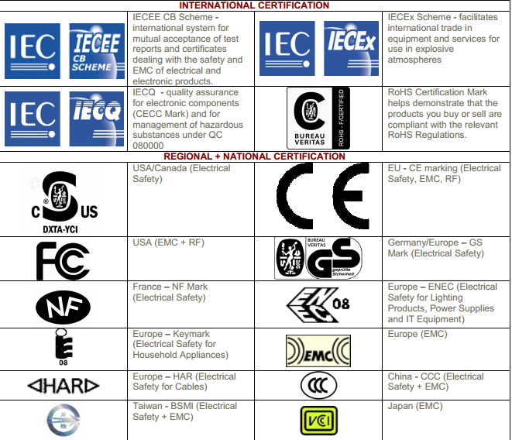
Wymogi zależą od rodzaju produktu i miejsca sprzedaży...
„Metodyki projektowania i modelowania systemów” Cyganek & Kasperek & Rajda © 2018 Katedra Elektroniki AGH

Slide 11
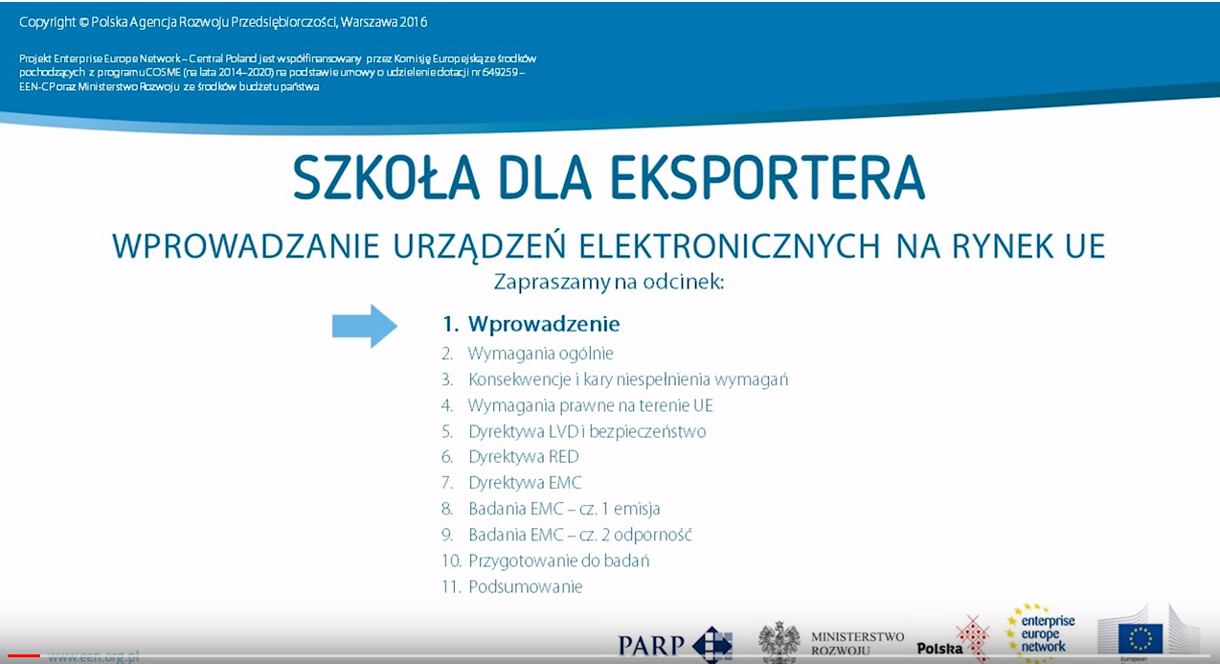
Wymogi zależą od miejsca sprzedaży...
Wymagania UE – znak CE
https://www.youtube.com/watch?v=FkI12Vxr-ss
„Metodyki projektowania i modelowania systemów” Cyganek & Kasperek & Rajda © 2018 Katedra Elektroniki AGH
Notes:
11

Slide 12
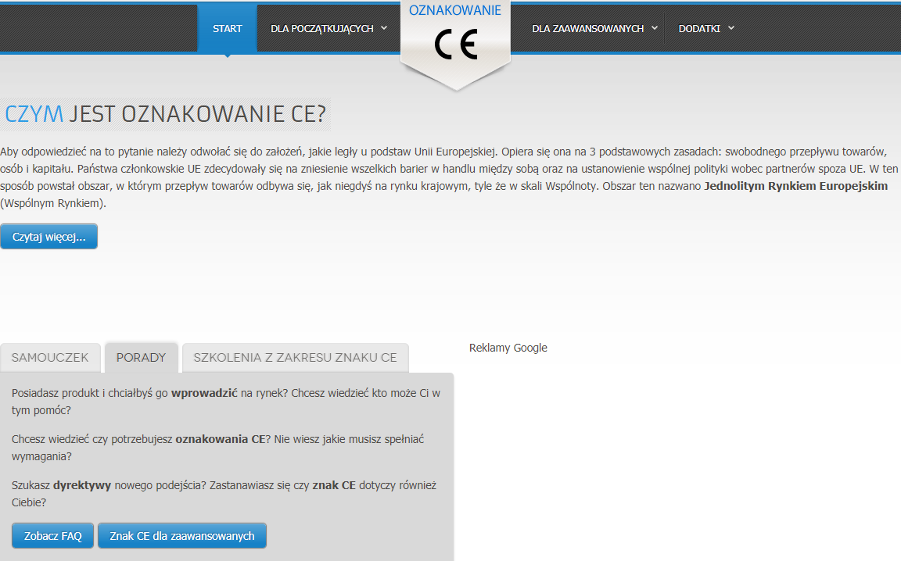
Wymogi zależą od miejsca sprzedaży...
Wymagania UE – znak CE
http://www.oznakowanie-ce.pl/
„Metodyki projektowania i modelowania systemów” Cyganek & Kasperek & Rajda © 2018 Katedra Elektroniki AGH
Notes:
12

Slide 13
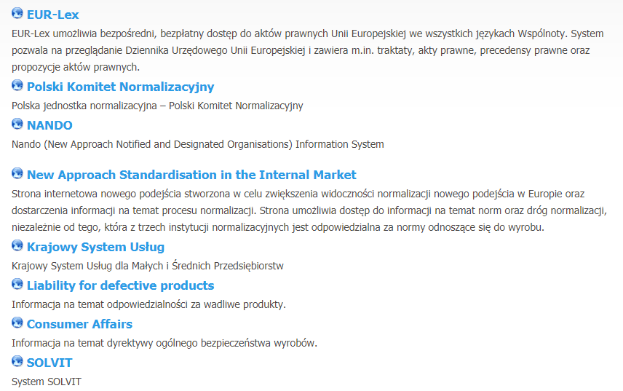
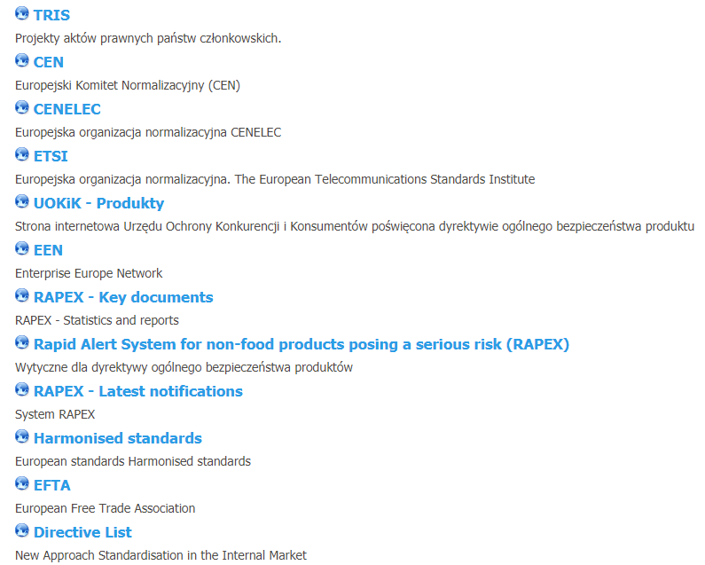
Wymogi zależą od miejsca sprzedaży...
Wymagania UE – znak CE
https://www.oznakowanie-ce.pl/dodatki/linki.html
„Metodyki projektowania i modelowania systemów” Cyganek & Kasperek & Rajda © 2018 Katedra Elektroniki AGH
Notes:
13

Slide 14

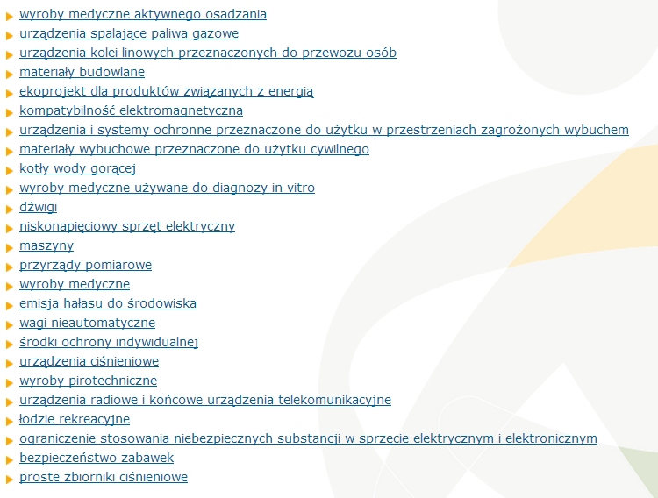
Zakres obowiązywania CE
http://ec.europa.eu/growth/single-market/ce-marking/manufacturers/
„Metodyki projektowania i modelowania systemów” Cyganek & Kasperek & Rajda © 2018 Katedra Elektroniki AGH

Slide 15

http://ec.europa.eu/DocsRoom/documents/18027/
„Metodyki projektowania i modelowania systemów” Cyganek & Kasperek & Rajda © 2018 Katedra Elektroniki AGH
Notes:
15

Slide 16
http://ec.europa.eu/DocsRoom/documents/18027/
Sporo definicji….
„Metodyki projektowania i modelowania systemów” Cyganek & Kasperek & Rajda © 2018 Katedra Elektroniki AGH
Notes:
16

Slide 17
Procedura oceny zgodności CE
„Metodyki projektowania i modelowania systemów” Cyganek & Kasperek & Rajda © 2018 Katedra Elektroniki AGH
Notes:
17

Slide 18

Procedura oceny zgodności CE
„Metodyki projektowania i modelowania systemów” Cyganek & Kasperek & Rajda © 2018 Katedra Elektroniki AGH
Notes:
18

Slide 19
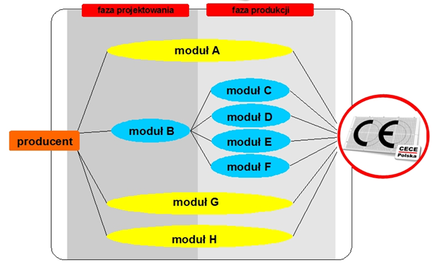
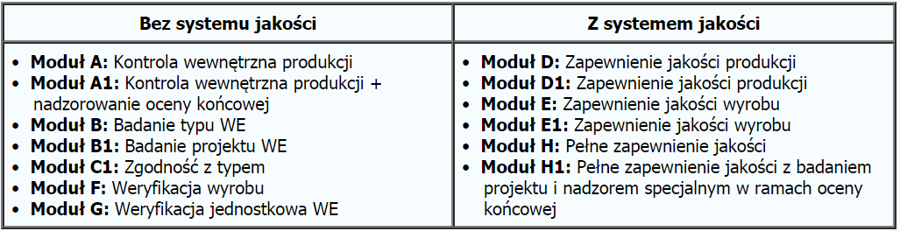
Procedura oceny zgodności CE
moduły
„Metodyki projektowania i modelowania systemów” Cyganek & Kasperek & Rajda © 2018 Katedra Elektroniki AGH
Notes:
19

Slide 20
Procedura oceny zgodności CE
moduły
„Metodyki projektowania i modelowania systemów” Cyganek & Kasperek & Rajda © 2018 Katedra Elektroniki AGH
Notes:
20

Slide 21
Procedura oceny zgodności CE
moduły
„Metodyki projektowania i modelowania systemów” Cyganek & Kasperek & Rajda © 2018 Katedra Elektroniki AGH
Notes:
21

Slide 22
Procedura oceny zgodności CE
moduły
„Metodyki projektowania i modelowania systemów” Cyganek & Kasperek & Rajda © 2018 Katedra Elektroniki AGH
Notes:
22

Slide 23
Procedura oceny zgodności CE
moduły
„Metodyki projektowania i modelowania systemów” Cyganek & Kasperek & Rajda © 2018 Katedra Elektroniki AGH
Notes:
23

Slide 24
Procedura oceny zgodności CE
moduły
„Metodyki projektowania i modelowania systemów” Cyganek & Kasperek & Rajda © 2018 Katedra Elektroniki AGH
Notes:
24

Slide 25
Procedura oceny zgodności CE
moduły
„Metodyki projektowania i modelowania systemów” Cyganek & Kasperek & Rajda © 2018 Katedra Elektroniki AGH
Notes:
25

Slide 26
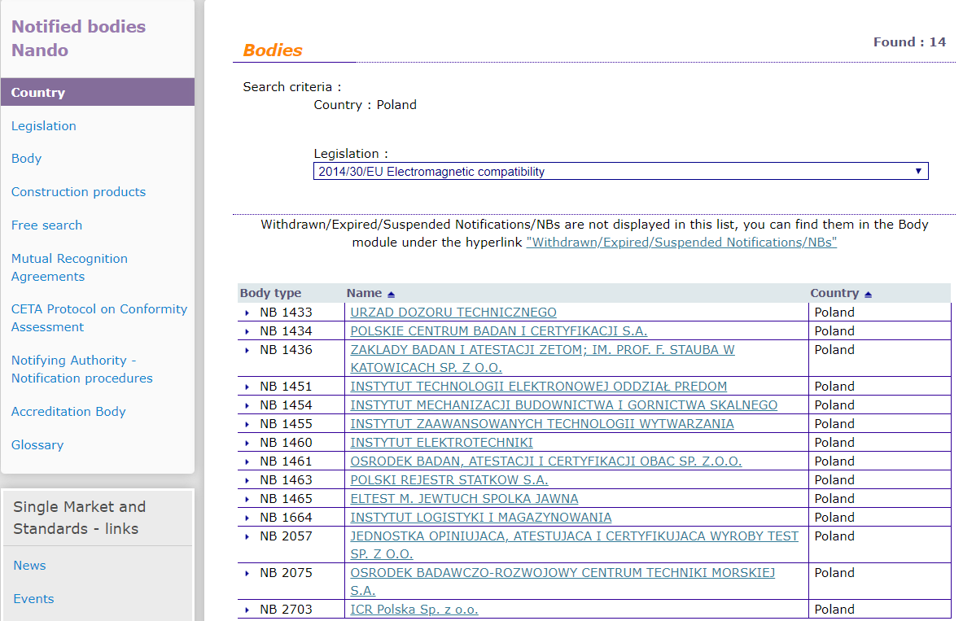
Nando (New Approach Notified and Designated Organisations) Information System
- jednostki notyfikowane
„Metodyki projektowania i modelowania systemów” Cyganek & Kasperek & Rajda © 2018 Katedra Elektroniki AGH
Notes:
26

Slide 27
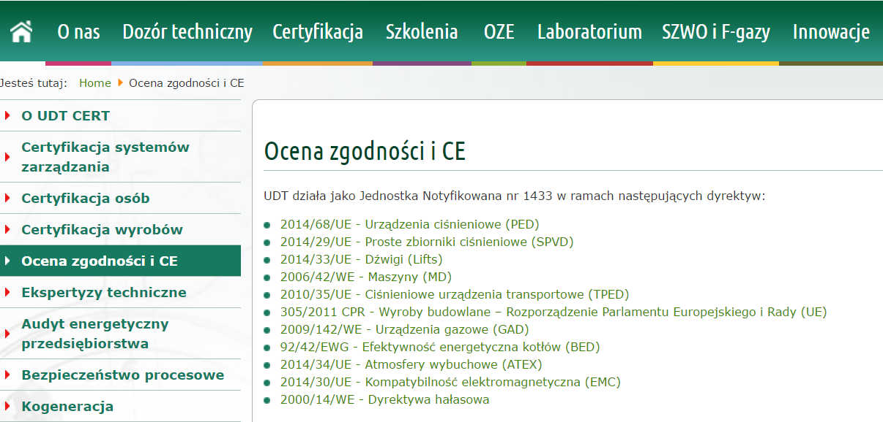
Witryna UDT
http://www.udt.gov.pl/
„Metodyki projektowania i modelowania systemów” Cyganek & Kasperek & Rajda © 2018 Katedra Elektroniki AGH
Notes:
27

Slide 28
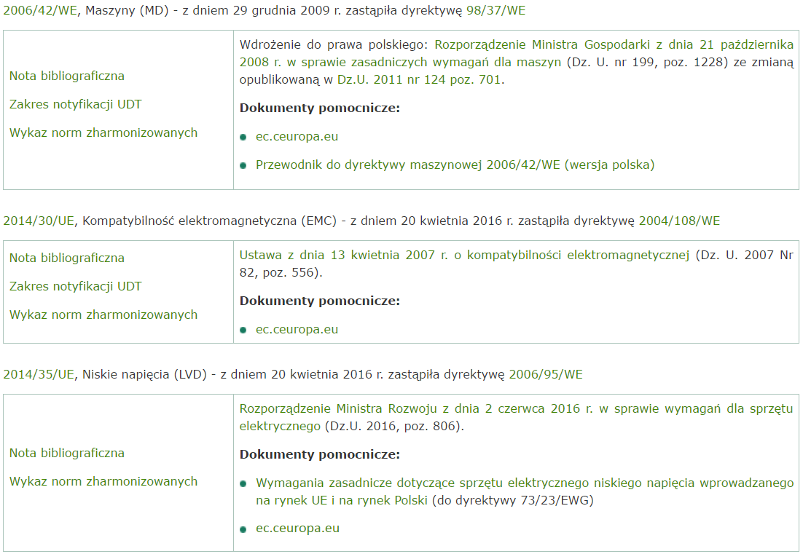
Witryna UDT
http://www.udt.gov.pl/
Bardzo przystępne
przewodniki do
stosowania
obowiązujących
dyrektyw
„Metodyki projektowania i modelowania systemów” Cyganek & Kasperek & Rajda © 2018 Katedra Elektroniki AGH

Slide 29

Dyrektywa maszynowa 2006/42/WE
http://www.dyrektywa.com/wp-content/uploads/2014/10/DYREKTYWA_2006_42_WE.pdf
„Metodyki projektowania i modelowania systemów” Cyganek & Kasperek & Rajda © 2018 Katedra Elektroniki AGH

Slide 30

Dyrektywa maszynowa 2006/42/WE
http://safexpert.luc.pl/download/przewodnik_do_dyrektywy_maszynowej.pdf
„Metodyki projektowania i modelowania systemów” Cyganek & Kasperek & Rajda © 2018 Katedra Elektroniki AGH
Notes:
30

Slide 31
Dyrektywa maszynowa 2006/42/WE
§ 66 Sprzęt informatyczny
Wyłączenie zawarte w art. 1 ust. 2 lit. k) tiret trzecie dotyczy urządzeń wykorzystywanych do przetwarzania, konwersji, transmisji, przechowywania, ochrony i odzyskiwania danych lub informacji. Urządzenia takie to na przykład sprzęt komputerowy, wyposażenie sieci komunikacyjnych oraz sprzęt telefoniczny i telekomunikacyjny.
Wyłączenie nie rozciąga się na sprzęt elektroniczny będący częścią maszyn, taki jak na przykład programowalne elektroniczne systemy sterowania, który uważany jest za integralną część maszyn objętych zakresem dyrektywy w sprawie maszyn i musi umożliwiać spełnianie przez maszyny odpowiednich zasadniczych wymagań w zakresie ochrony zdrowia i bezpieczeństwa zawartych w załączniku I do dyrektywy.
Niektóre urządzenia z wbudowanym sprzętem informatycznym mogą być również objęte zakresem dyrektywy w sprawie maszyn jako elementy bezpieczeństwa.
„Metodyki projektowania i modelowania systemów” Cyganek & Kasperek & Rajda © 2018 Katedra Elektroniki AGH
Notes:
31

Slide 32
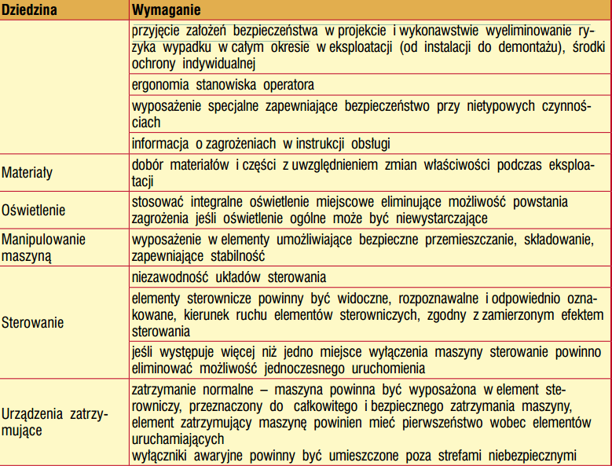
Dyrektywa maszynowa 2006/42/WE
Maria Borkowska
Ośrodek Certyfikacji Wyrobów, Instytut Tele- i Radiotechniczny, Elektronika Praktyczna 2008
„Metodyki projektowania i modelowania systemów” Cyganek & Kasperek & Rajda © 2018 Katedra Elektroniki AGH
Notes:
32

Slide 33
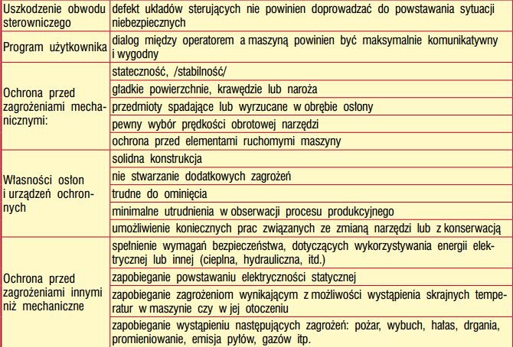
Dyrektywa maszynowa 2006/42/WE
Maria Borkowska
Ośrodek Certyfikacji Wyrobów, Instytut Tele- i Radiotechniczny, Elektronika Praktyczna 2008
„Metodyki projektowania i modelowania systemów” Cyganek & Kasperek & Rajda © 2018 Katedra Elektroniki AGH
Notes:
33

Slide 34
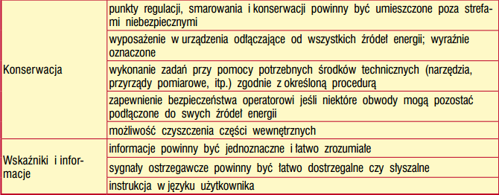
Dyrektywa maszynowa 2006/42/WE
Maria Borkowska
Ośrodek Certyfikacji Wyrobów, Instytut Tele- i Radiotechniczny, Elektronika Praktyczna 2008
„Metodyki projektowania i modelowania systemów” Cyganek & Kasperek & Rajda © 2018 Katedra Elektroniki AGH
Notes:
34

Slide 35
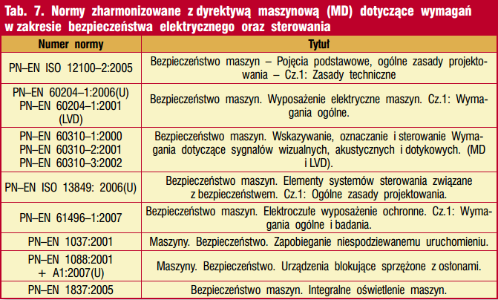
Dyrektywa maszynowa 2006/42/WE
Maria Borkowska
Ośrodek Certyfikacji Wyrobów, Instytut Tele- i Radiotechniczny, Elektronika Praktyczna 2008
„Metodyki projektowania i modelowania systemów” Cyganek & Kasperek & Rajda © 2018 Katedra Elektroniki AGH
Notes:
35

Slide 36
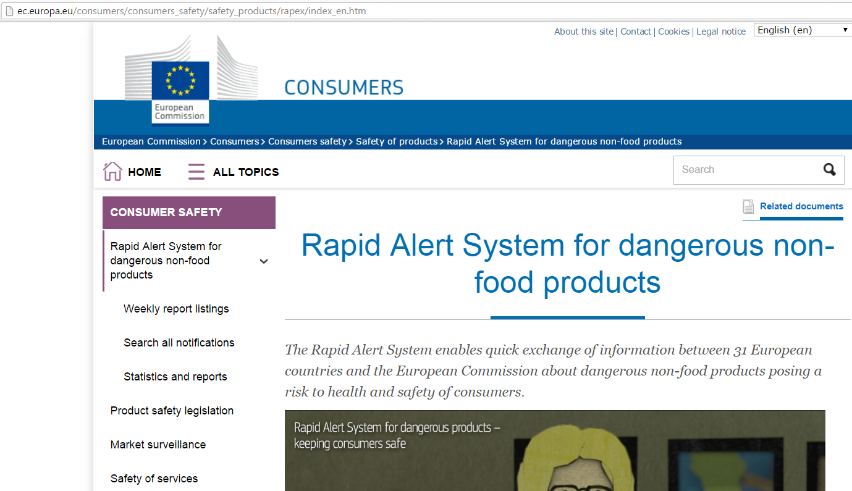
System RAPEX
RAPEX to wspólnotowy system wczesnego ostrzegania, który ułatwia szybką wymianę informacji między Państwami Członkowskimi i Komisją Europejską w sprawie środków podjętych w celu zapobieżenia lub ograniczenia wprowadzania do obrotu lub stosowania produktów stanowiących poważne zagrożenie dla zdrowia i bezpieczeństwa konsumentów.
„Metodyki projektowania i modelowania systemów” Cyganek & Kasperek & Rajda © 2018 Katedra Elektroniki AGH
Notes:
36

Slide 37
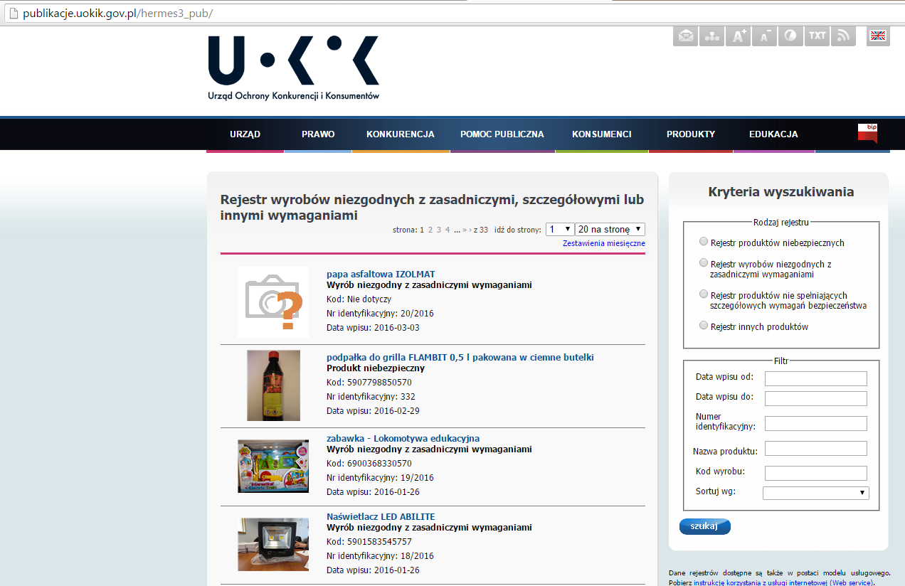
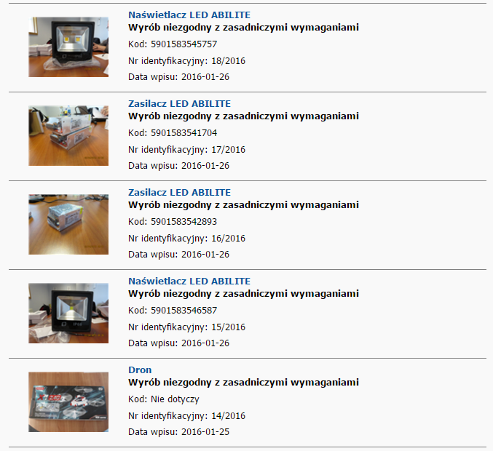
System HERMES http://publikacje.uokik.gov.pl/hermes3_pub/
„Metodyki projektowania i modelowania systemów” Cyganek & Kasperek & Rajda © 2018 Katedra Elektroniki AGH
Notes:
37

Slide 38
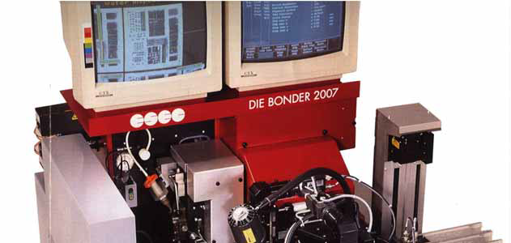

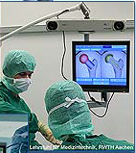


Wymogi zależą od aplikacji systemu ...
„Metodyki projektowania i modelowania systemów” Cyganek & Kasperek & Rajda © 2018 Katedra Elektroniki AGH
Notes:
38

Slide 39


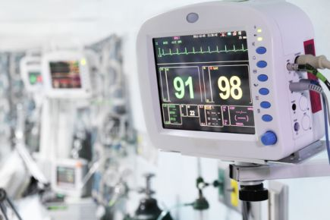
Aplikacje
EN 50155
Railway applications -
Electronic equipment used on rolling stock
ISO 26262
ROAD VEHICLES – FUNCTIONAL SAFETY
Adaptacja IEC 61508 dla segmentu samochodowego
IEC 60601-1 - Medical electrical equipment
„Metodyki projektowania i modelowania systemów” Cyganek & Kasperek & Rajda © 2018 Katedra Elektroniki AGH
Notes:
39

Slide 40
Koniec….
Dziękuję za uwagę
„Metodyki projektowania i modelowania systemów” Cyganek & Kasperek & Rajda © 2018 Katedra Elektroniki AGH

